Slide 1
GPU 관련 내용 정리 (암호 연구회)
NPU 오면 해당 내용 추가 예정
https://youtu.be/WcXXZ-8naYw

Slide 2
인공지능 반도체와 암호구현 시 고려사항
인공지능 반도체가 제공하는 기능 관련
데이터 형식 (int, float, tensor)
데이터 길이 (8~512-bit)
명령어 형태 (tensor product, dot product)
이와 유사한 사례
CUDA
초기 GPU는 general programming을 제공하지 않음
Vision 처리에 사용되는 API만을 활용할 수 있었음 (범용적인 활용이 되지 못함)
General programming이 된 이후 크래킹 머신으로 활용
AVX2
CPU 상에서 vector 단위 연산 고속화를 위해 개발된 플랫폼
현재 512-비트까지 지원하며 고속 암호화가 하나의 분야로 자리잡음

Slide 3
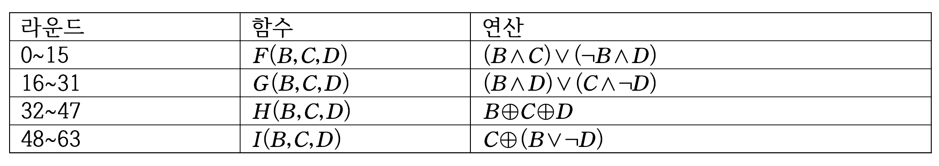
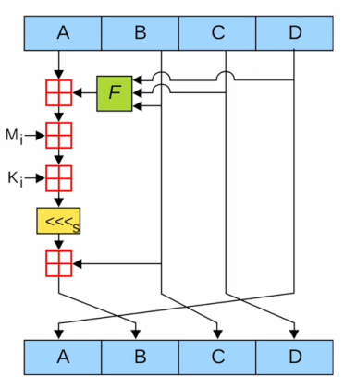
MD5 암호 논리
32-bit 워드 단위를 사용하며, 모두 연접한 128-bit는 하나의 state이며, 128-bit 해시를 출력
내부 함수는 전처리와 라운드 함수로 구성
전처리 : 패딩 및 파싱 (512-bit의 배수, 440-bit의 데이터 + 1 (1-bit) + 0 (7-bit) + 데이터 길이(64-bit))
라운드 함수 ($F$) : $B,C,D$ 블록을 입력 받으며, 라운드마다 다른 연산 적용
라운드 함수 적용 후, modulo addition 및 left rotation 수행
$M_{i}$ 또는 $K_{i}$는 이전 값과 Modulo addition
각 라운드에서 사전에 주어진 rotation 상수에 따라 Left rotation
<사용되는 논리 연산자>
$$⋘$$ | Left rotation
$$⨁$$ | XOR
$$⋀$$ | or
$$⊞$$ | $2^{32}$ Modulo addition

Slide 4
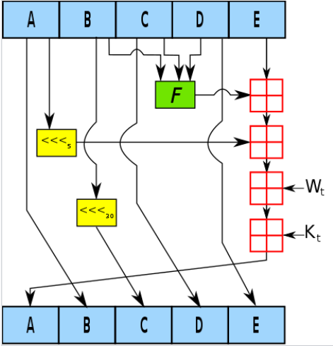
SHA1 암호 논리
32-bit 워드 단위를 사용하며, 160-bit의 해시를 출력
MD5와 비슷하게 라운드 함수, modulo addition 및 left rotation으로 구성
라운드 함수 ($F$) : $B,C,D$ 블록을 입력 받음
$W_{i}$ 또는 $K_{i}$는 이전 값과 Modulo addition
A와 B 블록은 각각 5-bit 및 30-bit Left rotation
<사용되는 논리 연산자>
$$⋘$$ | Left rotation
$$⋀$$ | or
$$⊞$$ | $2^{32}$ Modulo addition

Slide 5
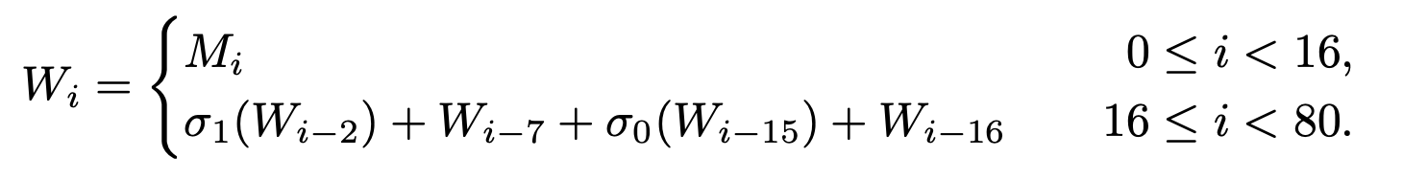
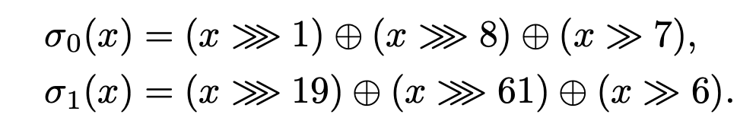
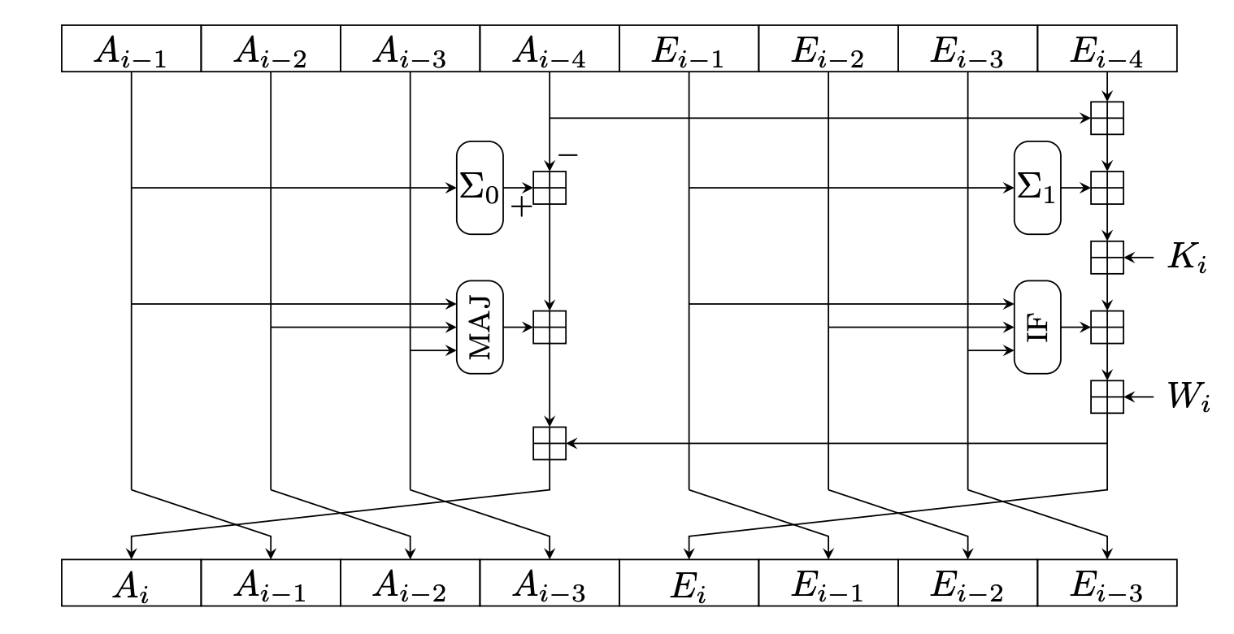
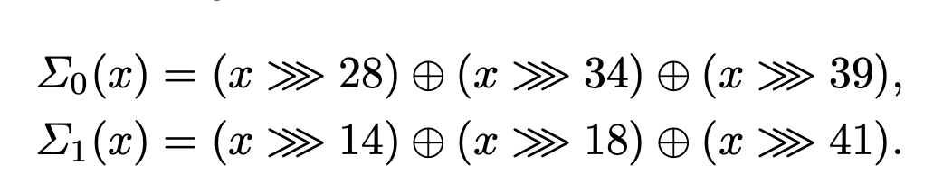
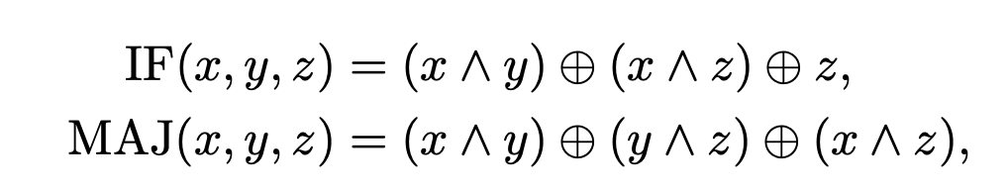
SHA512 암호 논리
<사용되는 논리 연산자>
$$⋙$$ | Right rotation
$$⨁$$ | XOR
$$⋀$$ | or
$$⊞$$ | Modulo addition
전처리 단계와 해시 연산 단계로 구성되며, 512-bit의 해시를 생성
전처리 단계 : 패딩 및 파싱
해시 연산 단계 : 메시지 확장 및 라운드 함수
1024-bit의 블록을 16개의 64-bit의 워드로 나눈 후 ($M_{i} (i=0,…,15)$), 80개의 워드로 확장
메시지 확장
Linear function
라운드 함수
Bitwise Boolean function
Next hash block

Slide 6
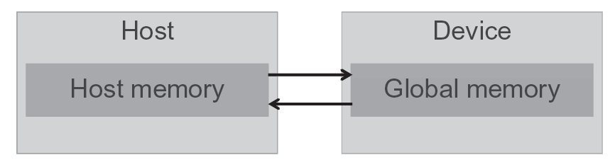
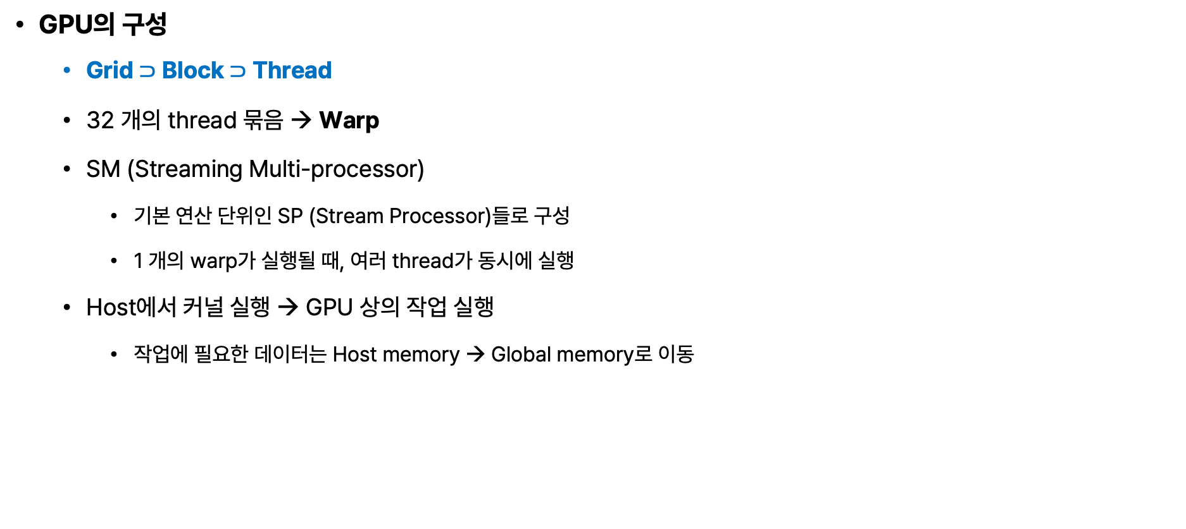
GPU
GPU의 구성
Grid $⊃$ Block $⊃$Thread
32 개의 thread 묶음 → Warp
SM (Streaming Multi-processor)
기본 연산 단위인 SP (Stream Processor)들로 구성
1 개의 warp가 실행될 때, 여러 thread가 동시에 실행
Host에서 커널 실행 → GPU 상의 작업 실행
작업에 필요한 데이터는 Host memory → Global memory로 이동
CPU
GPU

Slide 7
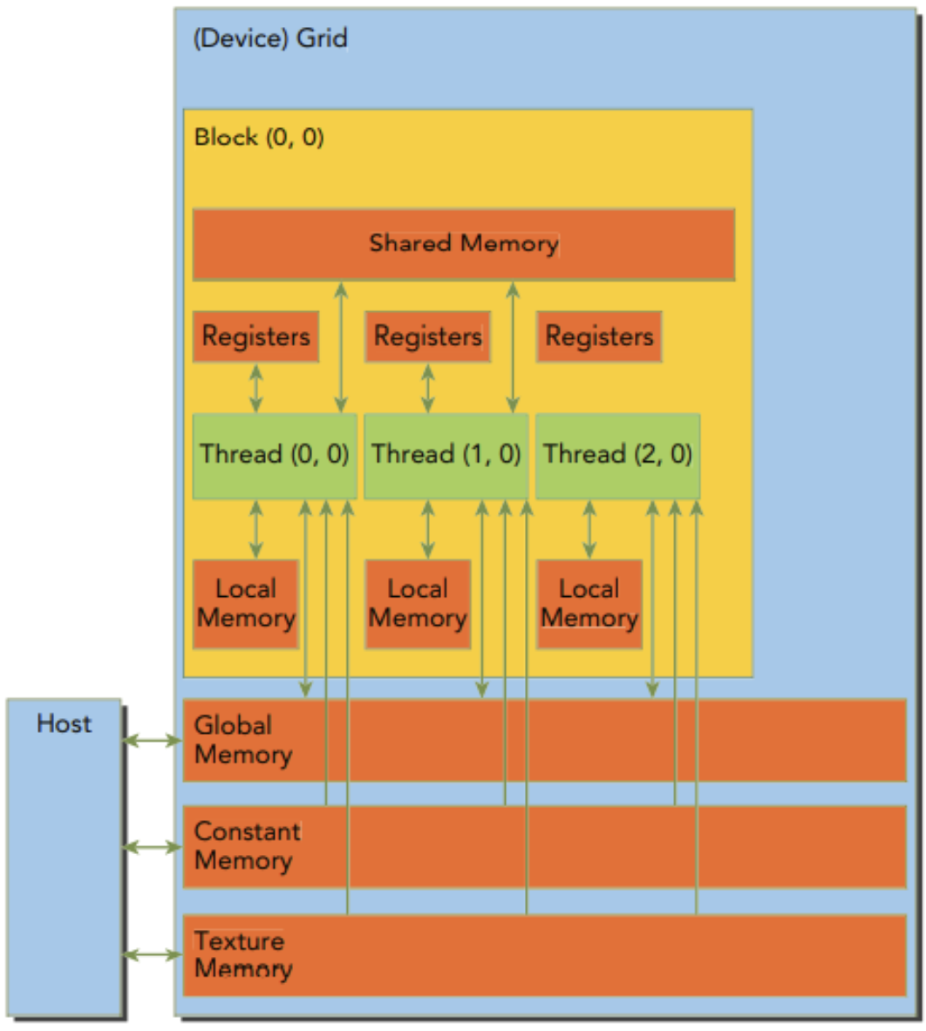
GPU 메모리
대표적으로 4 종류의 메모리 존재
Global Memory
모든 thread에서 접근 가능
용량 가장 큼, 그러나 대역폭 낮음
Shared Memory (or L1 캐시)
현재 실행 중인 Block 내의 Thread 간에 공유 가능
Global Memory 보다 10배 이상 빠름
Constant Memory
모든 thread에서 접근 가능
Global 보다 약간 빠르지만 용량이 작음
읽기 전용
Register
각 thread가 독립적으로 사용하는 매우 빠른 메모리

Slide 8
GPU 병렬 처리 최적화 시 고려 사항
GPU는 computation intensive (GPU-friendly), branch intensive (GPU-friendly X)
성능 향상을 위해서는 branch를 줄여야 함
Loop가 들어간 구현은 병렬 처리
구현 상 loop가 존재하는 경우, GPU 상에서 병렬 처리 최적화에 좋음 (GPU-friendly)
Loop는 GPU에서 비효율적이므로 un-loop하여 병렬 구현해야 좋음
블록 암호가 이런 형태 (라고 생각 됨, 라운드 반복이고 동일 바이트에 동일 연산 수행하니까)
Thread가 많을 때의 레지스터나 큰 shared memory (On-chip memory)를 사용하면:
해당 block 내에서 동시에 실행할 수 있는 thread 수가 줄어들 수 있음
따라서, 성능 최적화 시 thread 및 shared memory 용량을 고려하여 프로그래밍 해야 함
또한, 컴퓨터가 여러 대여도 성능은 thread 단위
1대의 GPU 컴퓨터에서 가장 효율적으로 구현하면 됨 (GPU 성능만큼 처리 성능이 영향 받음 (8대면 8배))

Slide 9
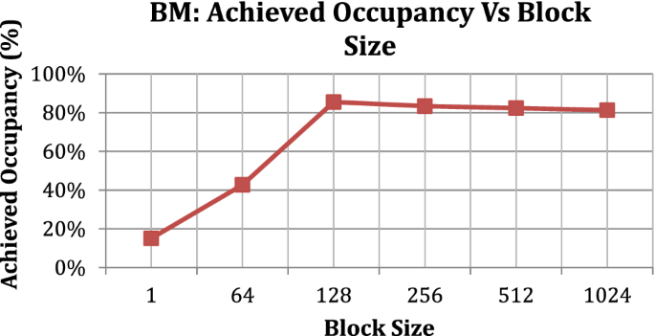
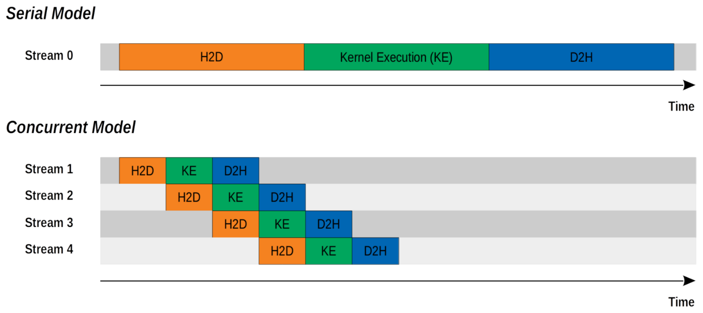

GPU 병렬 처리 최적화 기법
데이터 블록의 크기 조절 (Data Block Size)
GPU에서는 처리할 데이터를 블록 단위로 나누어 처리
데이터 블록의 크기는 GPU 커널의 성능에 큰 영향을 미침
Auto-tuning: GPU 커널의 성능을 최적화하기 위해, 블록 크기나 메모리 사용 패턴 등의 매개변수를 자동으로 조정하는 기법
CUDA 스트림 (CUDA Streams)
GPU에서 비동기적으로 명령을 실행 가능
데이터 전송과 커널 실행을 병렬로 처리

Slide 10



GPU 해시 알고리즘 최적화 기법
GPU는 다수의 코어를 사용하여 동시에 대량의 데이터 처리 가능
MD5, SHA-1, SHA-512의 GPU를 사용한 해시 알고리즘의 처리 속도 향상
MD5, SHA-1, SHA-512 해시 연산은 각 데이터 항목에 대해 독립적으로 수행 가능 → GPU의 병렬 처리 능력과 적합한 구조
암호 구조와 디바이스에 따라 최적 스레드 수 등이 달라짐
CUDA 사용 시 해당 디바이스의 스펙을 알아야 함
H 0
H 1
H 255
H 256
H257
Hash
Thread 0
Hash
Thread 1
Hash
Thread 255
Hash
Thread 0
Hash
Thread 1
$$⋮$$
$$⋮$$
$$⋮$$
Thread Block 0
Thread Block 1
Notes:
각 스레드에 다 똑같은 바이트를 넣고 동시 실행 (스레드 블록을) ???

Slide 11
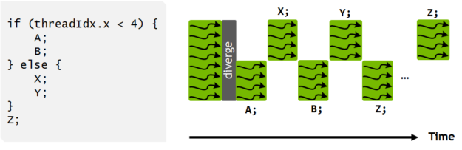
GPU 해시 알고리즘 최적화 기법
Instructions: GPU의 성능을 최적화하기 위해, 특정 연산에 가장 적합한 GPU 명령어를 사용
바이트 단위의 데이터 재구성
__byte_perm() : CUDA에서 제공하는, 두 32비트 입력 정수의 바이트를 선택적으로 순열(재배열)하는 내장 함수
저수준 PTX명령어 prmt : __byte_perm() 과 유사 바이트 조작을 수행
ex) asm("prmt %0, %1, %2, %3;" : "=r"(result) : "r"(a), "r"(b), "r"(c));
Big-Endian을 사용하는 SHA1, SHA512의 바이트 재배열
3항 비트 논리 연산자
lop3.b32 : 사용자가 정의한 진리표를 기반으로 3항 논리 연산 결과를 생성
lop3.b32 destination, src1, src2, src3, lut;
MD5, SHA1, SHA512의 라운드 함수에 적용 가능

Slide 12
GPU 해시 알고리즘 최적화 연구 사례 - MD5
GPU-Based High Performance Password Recovery Technique for Hash Functions
주요 기법
Loop unrolling
앞서 GPU 최적화 기법에서 언급한 loop unrolling 수행
그러나 뒤에 나올 SHA1에서는 해당 기법은 MD5보다 효과적이지 않음
Word expansion 때문 (이는 뒤에서 설명)
Branch 제거
GPU friendly한 연산이 아님

Slide 13
GPU 해시 알고리즘 최적화 연구 사례 - MD5
Constant Memory Optimizations in MD5 Crypt Cracking Algorithm on GPU-Accelerated Supercomputer Using CUDA
주요 기법
Constant Memory 활용 (읽기 전용 메모리)
key, salt 등 자주 접근하는 데이터에 대해 읽기 전용으로 접근함으로써 메모리 트래픽을 줄여 전반적인 성능 향상
데이터 전송은 병렬 연산의 맨 처음과 종료 후에만 수행
통신 오버헤드 최소화, 병렬 처리 효율성 최대화
결과
CPU 버전보다 5.7배 더 뛰어난 성능
단일 컴퓨팅 노드에서 초당 326,000개의 MD5 해시 연산 가능
확장성: 리소스의 효과적 활용, 성능 향상
동적 작업 부하 분산 및 병렬화 기술 활용
메모리 최적화
MPI 및 OpenMP를 사용한 지속적인 메모리 최적화

Slide 14
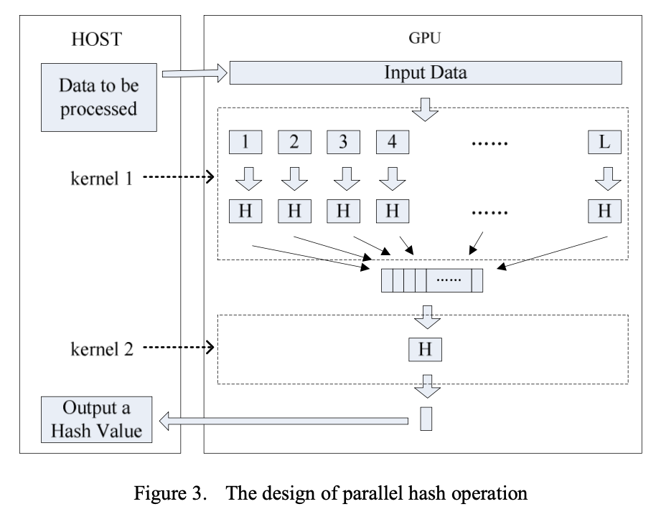
GPU 해시 알고리즘 최적화 연구 사례 - MD5
High Throughput Implementation of MD5 Algorithm on GPU
주요 기법
F 와 G 라운드 논리적 시프트 연산을 통해 GPU 실행 명령 수 감소
계산 효율성 향상
Shared memory 적극 활용
Shared memory에 입력 데이터 캐싱 → Global memory 사용 시의 지연 감소
데이터 블록을 효율적으로 처리
MD5에서는 128-bit를 하나의 state로 사용 → 각 thread의 shared memory에 512-bit의 공간을 할당 → 각 라운드 함수에 대해 병렬 연산 가능
각 SM이 16KB의 shared memory 가지므로 block의 thread 수가 256을 초과할 경우 shared memory 용량 초과 → 16KB / 256 = 512-bit → thread가 256개가 넘으면 512-bit를 초과하므로 적절히 설정해야 함
결과
연산 단순화 및 Shared memory 적극 활용하여 성능 향상
Thread의 수를 256이 아닌 224나 192로 할 경우 더 효율적
해시 연산 관련 외의 파라미터도 메모리를 차지하므로 해시 연산을 위한 thread의 수를 줄여, shared memory를 안정적으로 사용

Slide 15
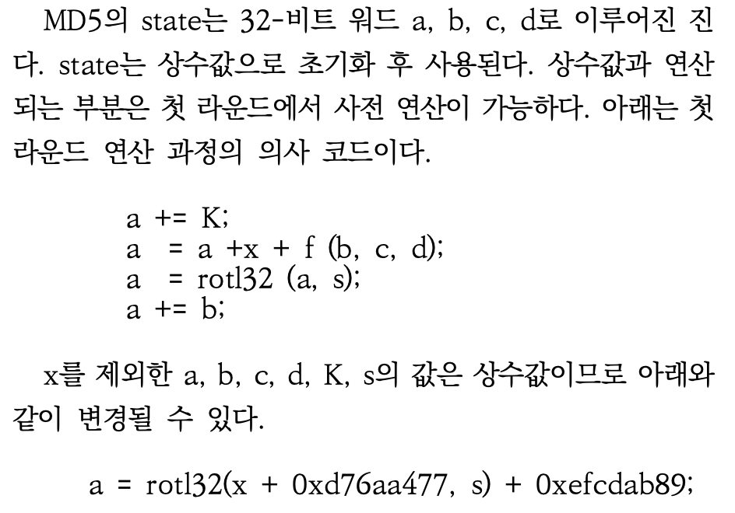

GPU 해시 알고리즘 최적화 연구 사례 - MD5
PDF 버전 1.4-1.6의 CUDA GPU 환경에서의 암호 해독 최적 구현
주요 기법
MD5의 맨 처음 연산에서 첫 state는 상수 값이므로 미리 연산
해당 연산을 미리 수행하여 제거
GPU 상에서의 병렬 처리
결과
같은 환경에서 동작시킨 해시캣과 비교 했을 때 높은 처리량을 달성
RTX 3060 : 22.5%
RTX 3090 : 15.2%
$x$를 제외한 값은 상수이므로 미리 처리

Slide 16
GPU 해시 알고리즘 최적화 연구 사례 - SHA1
GPU-Based High Performance Password Recovery Technique for Hash Functions
주요 기법 (MD5와 동일)
Branch 제거
Loop unrolling
Word expansion 때문에 MD5보다 효과적이지 않음
80개의 32-bit 정수에 대한 미리 계산된 값이 register에 저장되면 성능 향상
그러나, register는 제한된 리소스이므로 오히려 성능이 감소
따라서 16~79 라운드는 미리 저장 X
이러한 이슈에 대해 word expansion에 대한 명령어 수를 줄이는 최적화 방식도 제안

Slide 17
GPU 해시 알고리즘 최적화 연구 사례 - SHA512
Optimized Password Recovery for SHA-512 on GPUs
주요 기법
Register 재사용 (메모리 최적화)
Word expansion시, 16개의 word마다 재사용 (80개의 64-bit word → 5120-bit)
더 빠른 명령어 사용 (연산 속도 최적화)
Shift operation을 위해 OpenCL의 내장 명령어 (“amd_bitalign” 사용→ 64-bit circular shift)
비동기식 병렬 처리
CUDA Stream과 같이 GPU가 연산하는 동안 CPU는 다음 연산 대상 생성
결과
Hashcat 보다 약 11% 빠름 (AMD R9 290 GPU: 1055MH/s (optimized), Hashcat: 948MH/s)

Slide 18
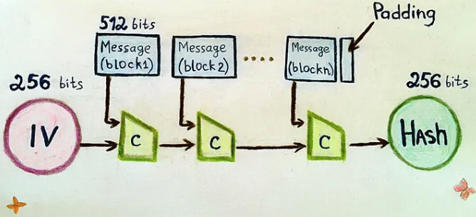
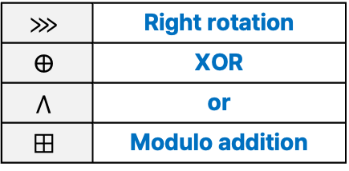
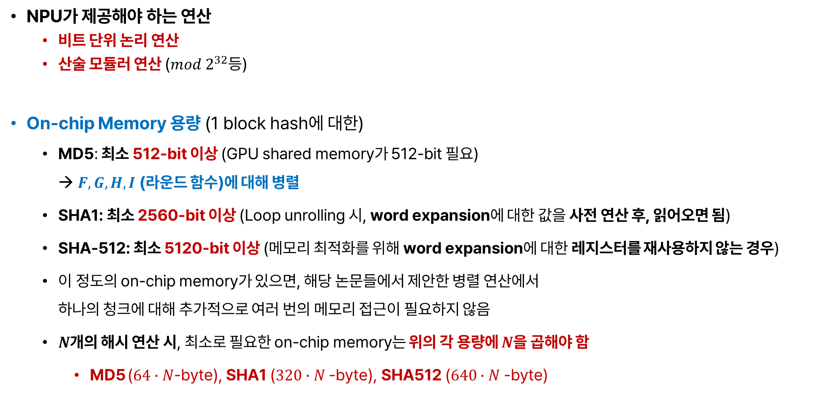
NPU 상에서의 해시 연산 가속화를 위한 요구 사항
NPU가 제공해야 하는 연산
비트 단위 논리 연산
산술 모듈러 연산 ($mod 2^{32}$등)
On-chip Memory 용량 (1 block hash에 대한)
MD5: 최소 512-bit 이상 (GPU shared memory가 512-bit 필요) → $F, G, H, I$ (라운드 함수)에 대해 병렬
SHA1: 최소 2560-bit 이상 (Loop unrolling 시, word expansion에 대한 값을 사전 연산 후, 읽어오면 됨)
SHA-512: 최소 5120-bit 이상 (메모리 최적화를 위해 word expansion에 대한 레지스터를 재사용하지 않는 경우)
이 정도의 on-chip memory가 있으면, 해당 논문들에서 제안한 병렬 연산에서 하나의 청크에 대해 추가적으로 여러 번의 메모리 접근이 필요하지 않음
$N$개의 해시 연산 시, 최소로 필요한 on-chip memory는 위의 각 용량에 $N$을 곱해야 함
MD5 ($64∙N$-byte), SHA1 ($320∙N$-byte), SHA512 ($640∙N$-byte)
$$⋙$$ | Right rotation
$$⨁$$ | XOR
$$⋀$$ | or
$$⊞$$ | Modulo addition

Slide 19
각 NPU에서의 암호 알고리즘 가속 가능여부 분석 - ANE
ANE는 딥러닝만 지원 (ANE를 개발자가 선택할 수 없음, coreML 사용 시 우선 선택되는 프로세서가 NPU긴 함)
AMX라는 행렬 가속기가 숨어있었으며, reverse engineering으로 밝혀짐
AMX는 딥러닝 연산에 사용될 때 있음 → 보조 NPU로서의 가능성 (ANE 사용 시에도 활용될 때가 있다고 함)
VecLib라는 라이브러리로 벡터 및 행렬 연산 가능 (명령어 지원, AMX 활용하기도 함) → 큰 벡터 및 SIMD 연산이 가능하고, AMX를 사용한 행렬 가속 연산 가능
또한, XOR, Shift, Rotation에 대한 명령어 없음
산술 연산은 지원 / 비트 단위 연산은 지원하지 않는 듯
AMX에서 주로 가속화를 지원하는 데이터 타입은 Float, Double
현재의 ANE는 암호 논리 연산 수행에 부적합

Slide 20
VecLib
큰 크기의 벡터 연산에 관련된 라이브러리
공식적으로 문서화되지 않은 AMX 보조 프로세서 사용
ANE를 타겟으로 하지 않음
CPU, GPU에서의 수치 계산을 최적화 하기 위해 설계됨
그러나 딥러닝 연산 가속화에 활용되기도 하는 AMX (제 생각엔 약간 보조 NPU 느낌...)를 사용하여 연산 가속화
이외에도 Accelerate library들 존재 (그냥 참고용)
vImage: 높은 수준의 이미지 처리
BLAS: 선형 대수학을 위한 업계 표준
LAPACK: 고급 선형 대수 관련
BNNS: 바이너리 신경망 실행 및 훈련
vDSP: 디지털 신호 처리, 푸리에 변환, 컨볼루션 등 모든 신호 관련
여기부터는 ANE 자료에 따로 있음
나중에 합칠 예정이고 지금은 넘어 감
* https://developer.apple.com/documentation/accelerate/veclib

Slide 21
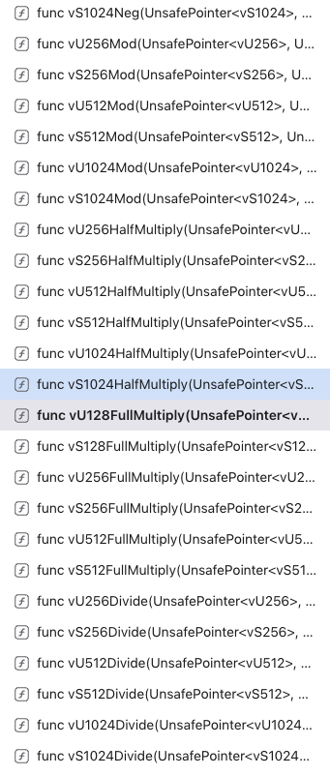
VecLib: Long vector operation
사이즈가 큰 벡터*에 대한 연산 제공
자료형은 8~64-bit까지 제공하며, 이를 담는 큰 벡터는 128~1024까지 존재함
전체를 하나의 값으로 연산 → ex) 0x0000, 0x0000, 0x0001, 0x0000 → 32번째 비트가 1이므로, integer로 4294967296
~1024-bit
8 ~ 64-bit | 8 ~ 64-bit | 8 ~ 64-bit | 8 ~ 64-bit
*VecLib Types: https://developer.apple.com/documentation/accelerate/veclib/veclibtypes

Slide 22
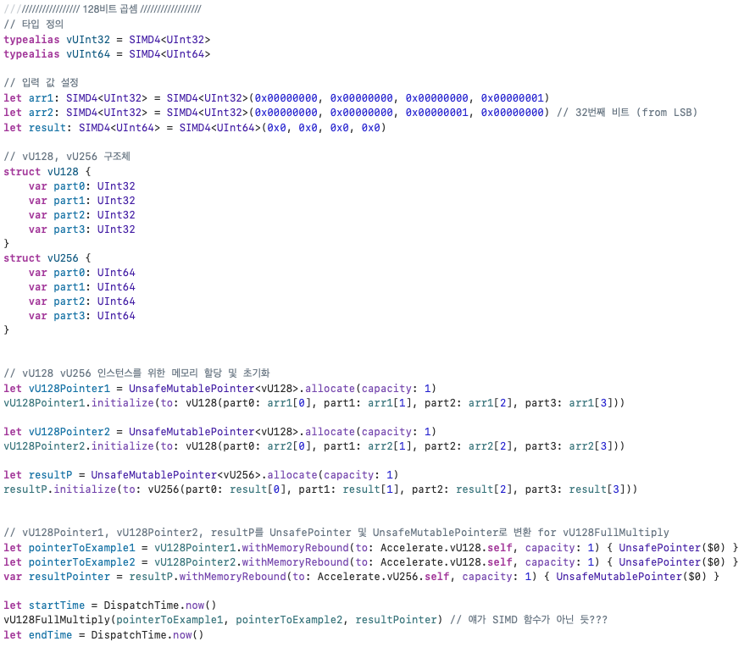
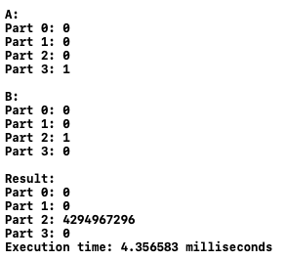
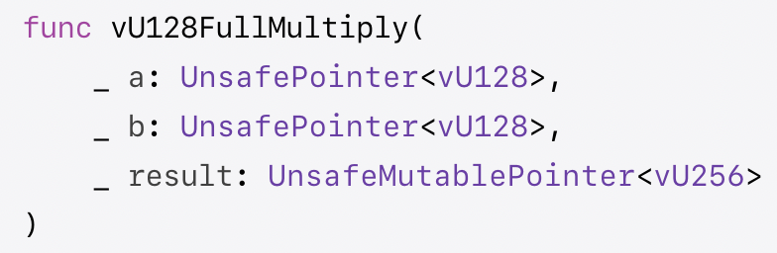
VecLib: Long vector operation
128-bit 벡터 레지스터에 대한 곱셈 코드 및 결과
32-bit씩 4개
1
64-bit씩 4개
결과
4294967296
구조체 선언
vU128FullMuliply
입/출력 타입
메모리 할당
및
입/출력 타입 고려하여 타입 변환
연산 실행

Slide 23
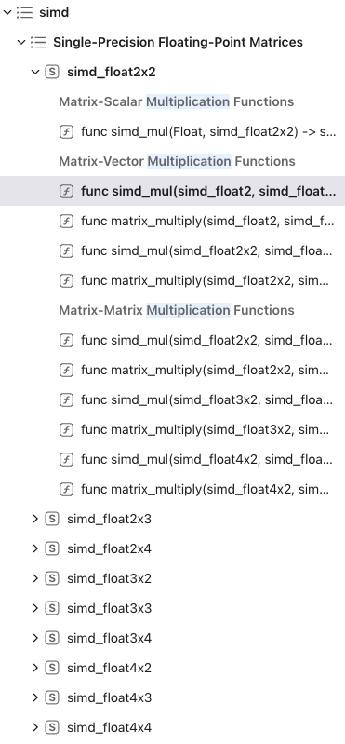
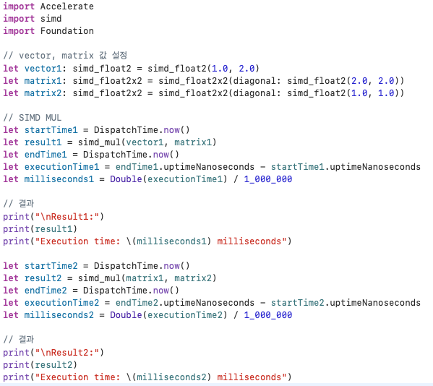
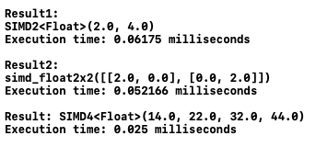
SIMD: Matrix Multiplication
SIMD 연산을 위한 명령어 제공
앞서 살펴본 큰 자료형 사용 X
작은 크기의 행렬에 대한 병렬 연산 지원
vector1 x matrix1
matrix1 x matrix2

Slide 24
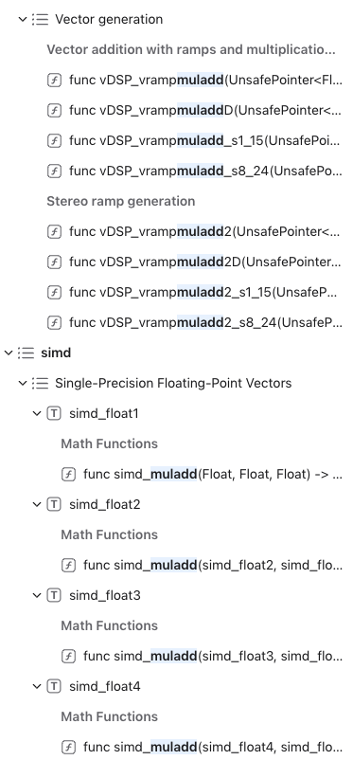
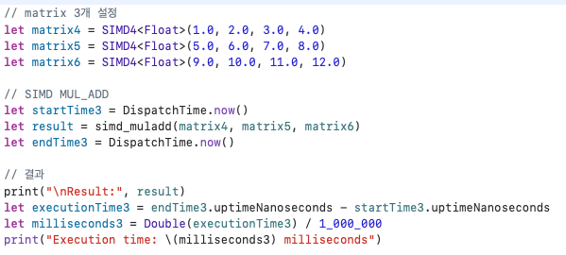
SIMD: Vector / Matrix MulAdd
딥러닝의 핵심 연산인 MulAdd 연산도 제공
matrix4 x matrix5 + matrix6

Slide 25
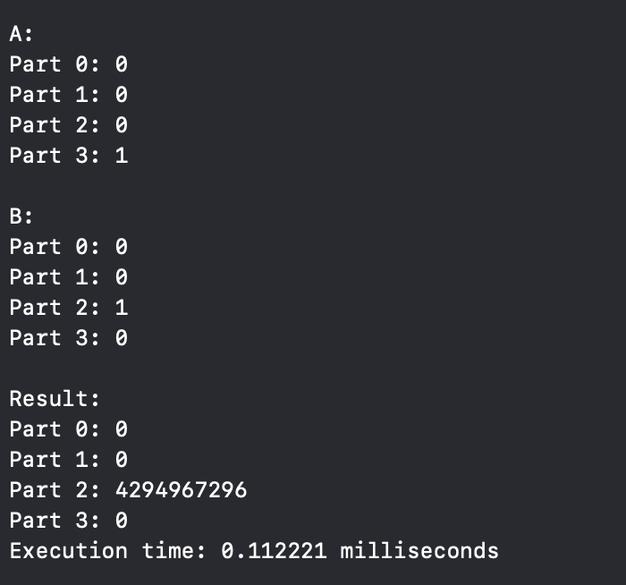
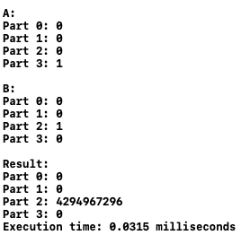
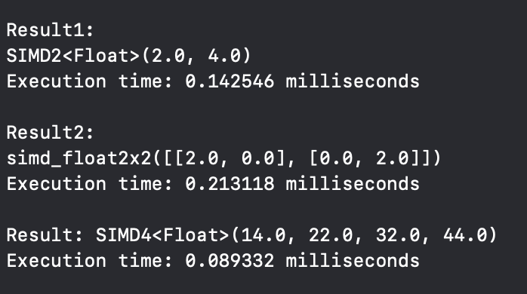
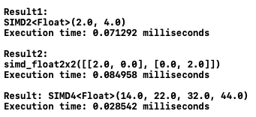
VecLib에서 AMX가 쓰인다는 근거
*Intel Mac 2021년 말~2020년 초반부터 Apple Matrix Extension가 지원**
*본 실험에 사용된 Intel Mac은 2019년도
**https://www.aitimes.com/news/articleView.html?idxno=139279
VecLib에서 AMX가 쓰이는 지에 대한 공식 정보는 없으나, 사용된다는 정보가 다수 존재
이에 대한 실제 실험 수행 (좌: Intel Mac, 우: M1 Pro)
128-bit
M1이
약 3.67배 빠름
이러한 성능 향상은 AMX의 사용으로 인한 것으로 보임
SIMD
M1이
약 3배 빠름

Slide 26
ANE: 암호 논리 연산 수행 with AMX

Slide 27
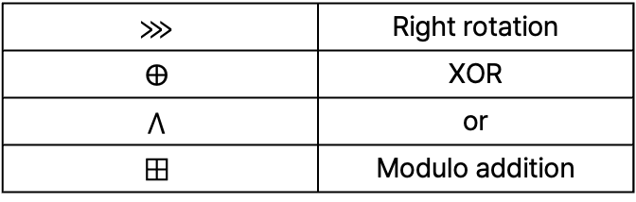
대상 암호 논리 연산
MD5, SHA1, SHA512에서 공통적으로 사용되는 연산
해당 연산들에 대해 VecLib, Accelerate 등의 라이브러리를 사용 + AMX 사용
제공하는 자료형 : Double, Float, Integer, Char …
그러나 SIMD 연산의 함수는 Double, Float 위주
뒤에서 사용될 연산들은 AMX만을 위한 명령어가 아님 (Intel에서도 동작하지만 가속은 안 되는 것 같음)
또한, OS 버전에 따라 영향 받음
$$⋙$$ | Right rotation
$$⨁$$ | XOR
$$⋀$$ | or
$$⊞$$ | Modulo addition

Slide 28
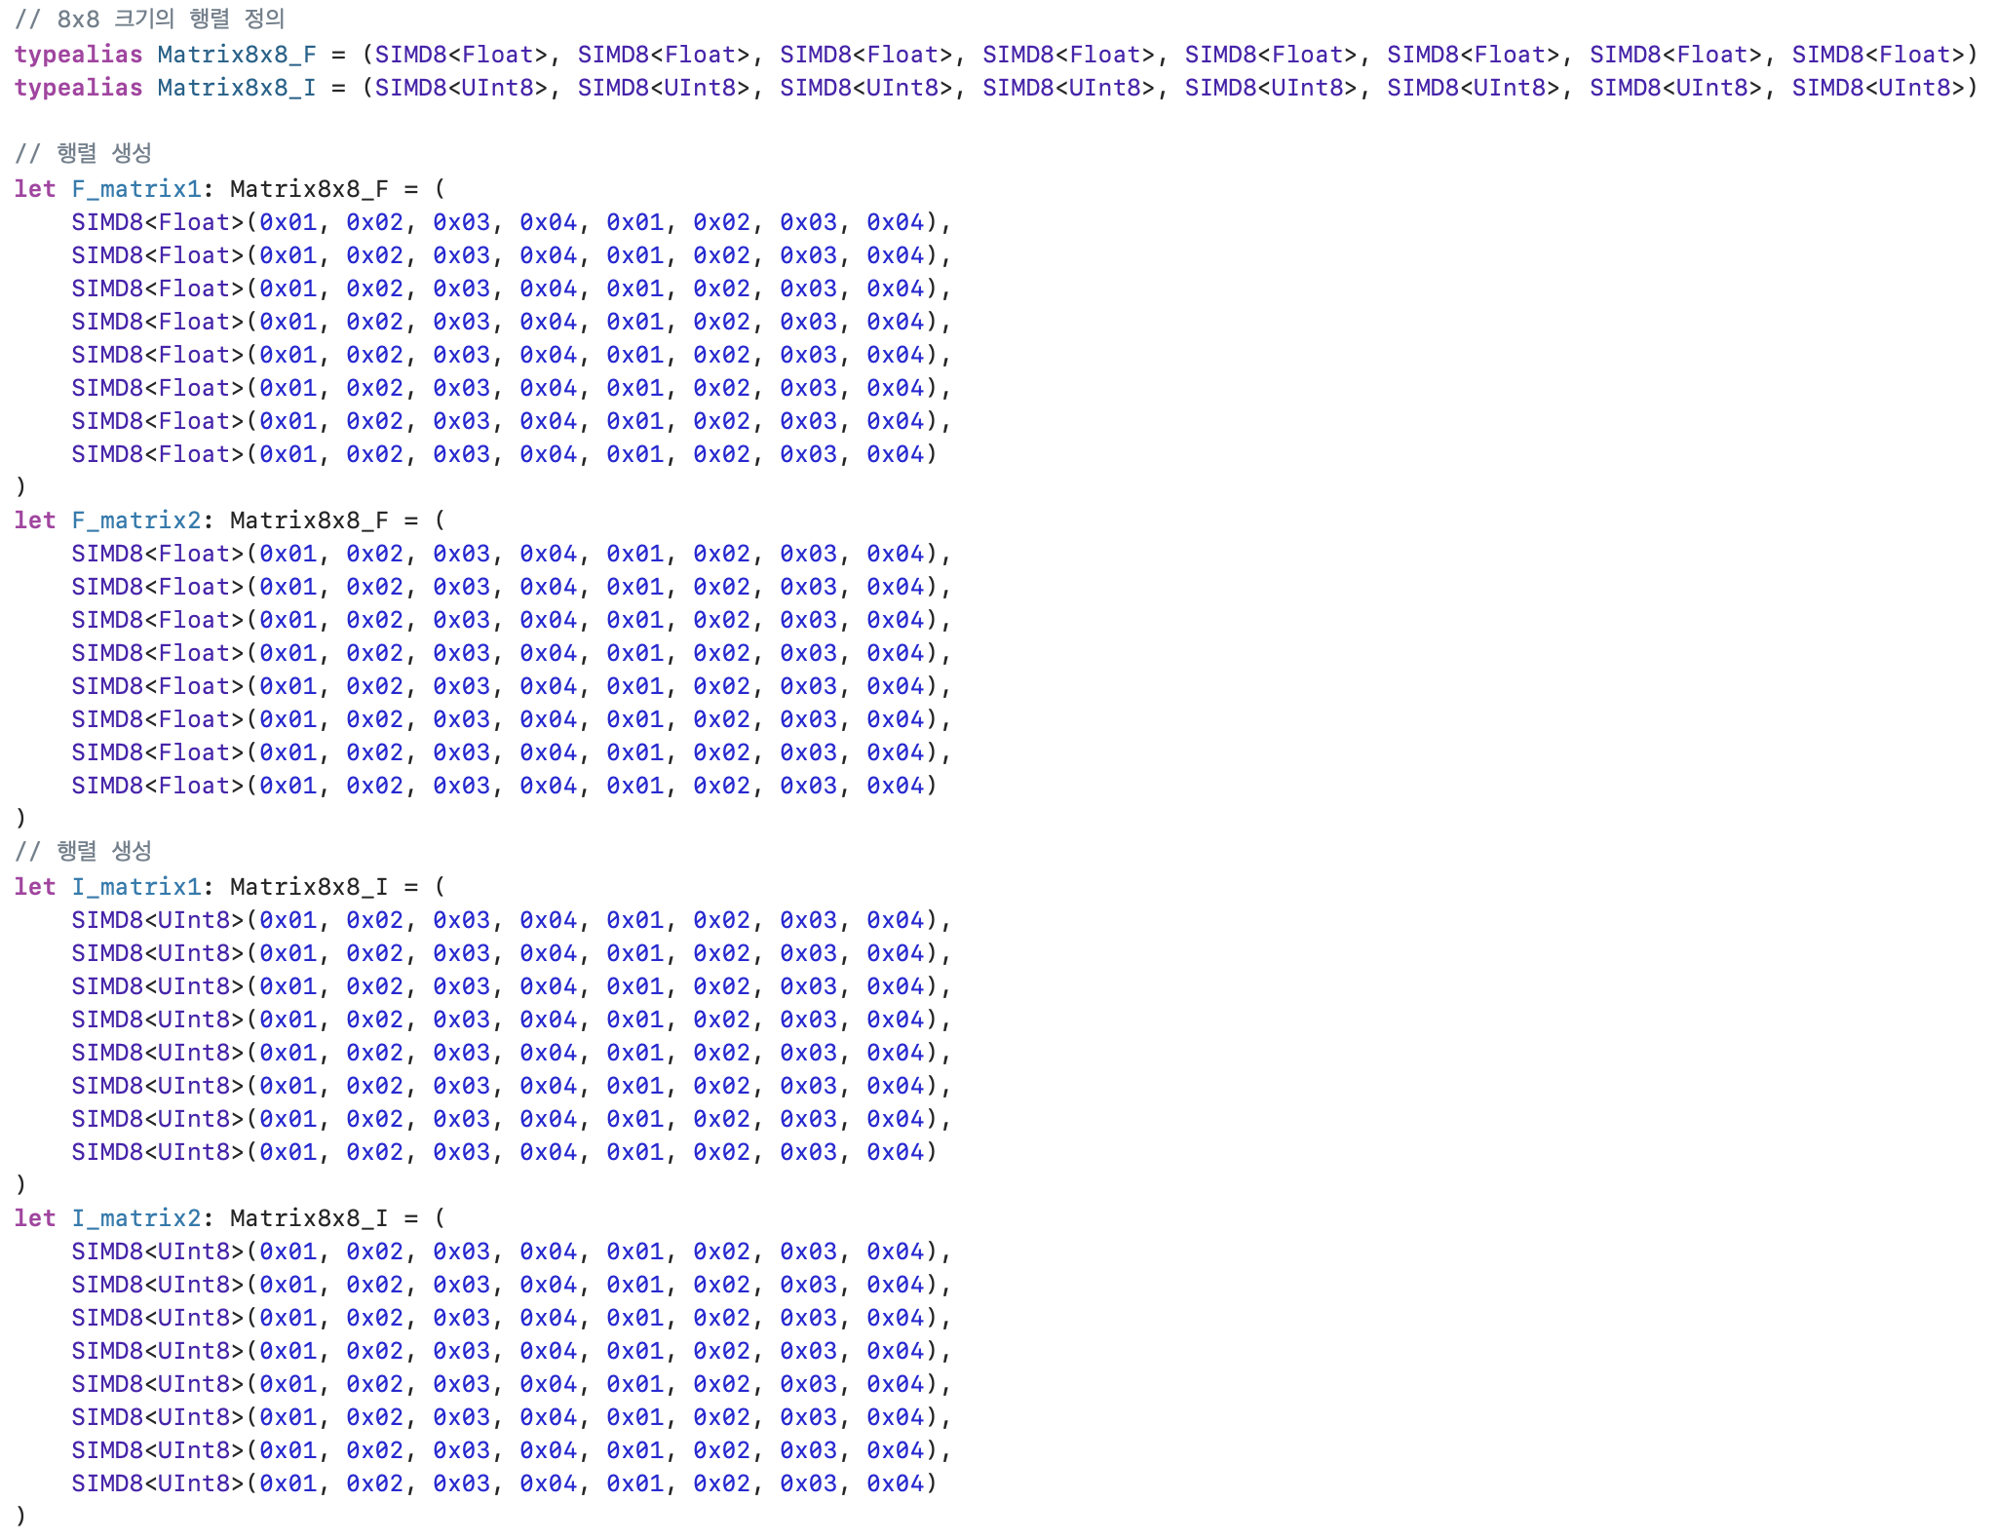
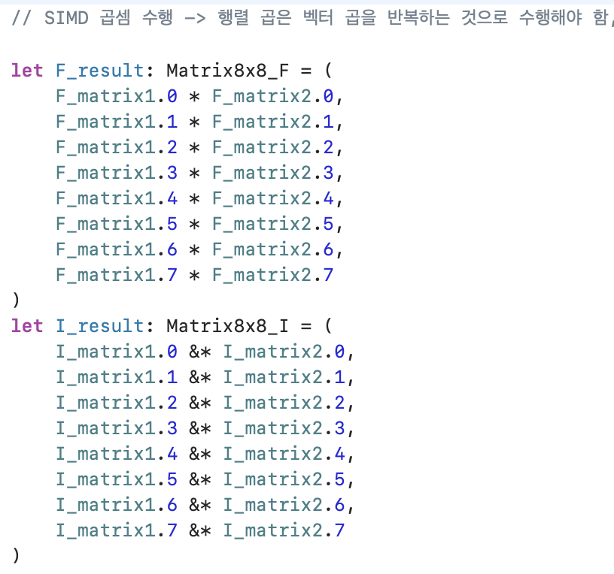
코드 및 출력
Matrix Multiplication (8x8)
행렬 정의 및 생성 (오른쪽)
연산 (벡터 곱을 여러 번 수행, 아래) → simd_mul 함수 사용 시 실패

Slide 29
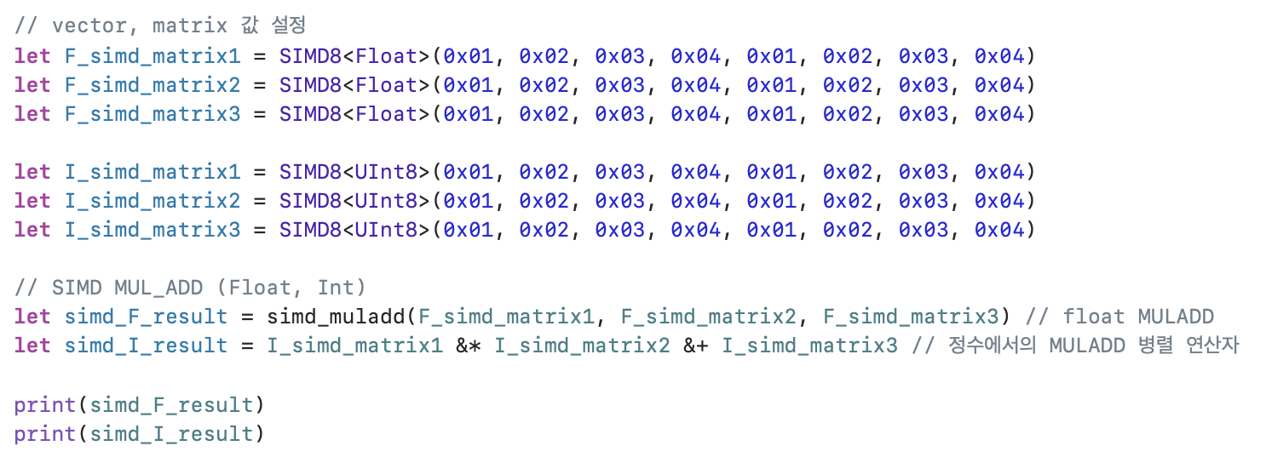
코드 및 출력
MUL_ADD
Float Matrix
Integer Matrix
F, I 에서의 SIMD

Slide 30
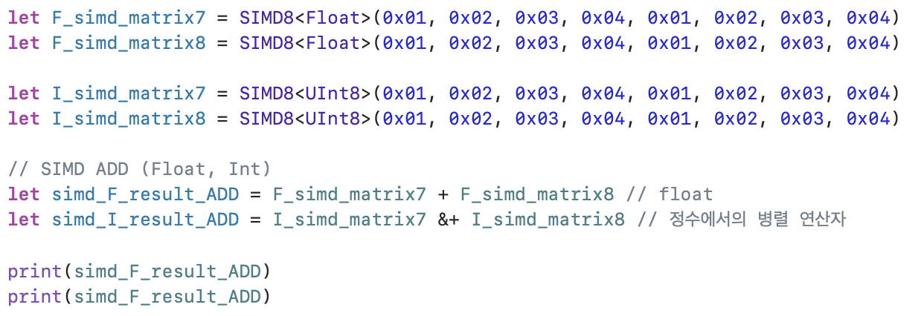
코드 및 출력
ADD

Slide 31
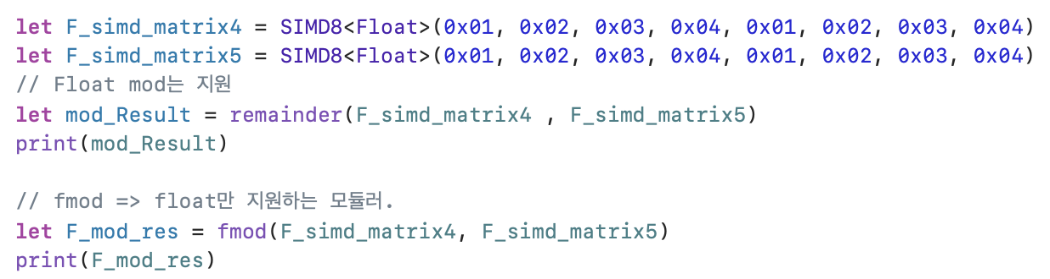
코드 및 출력
MOD
정수 지원 안 함

Slide 32
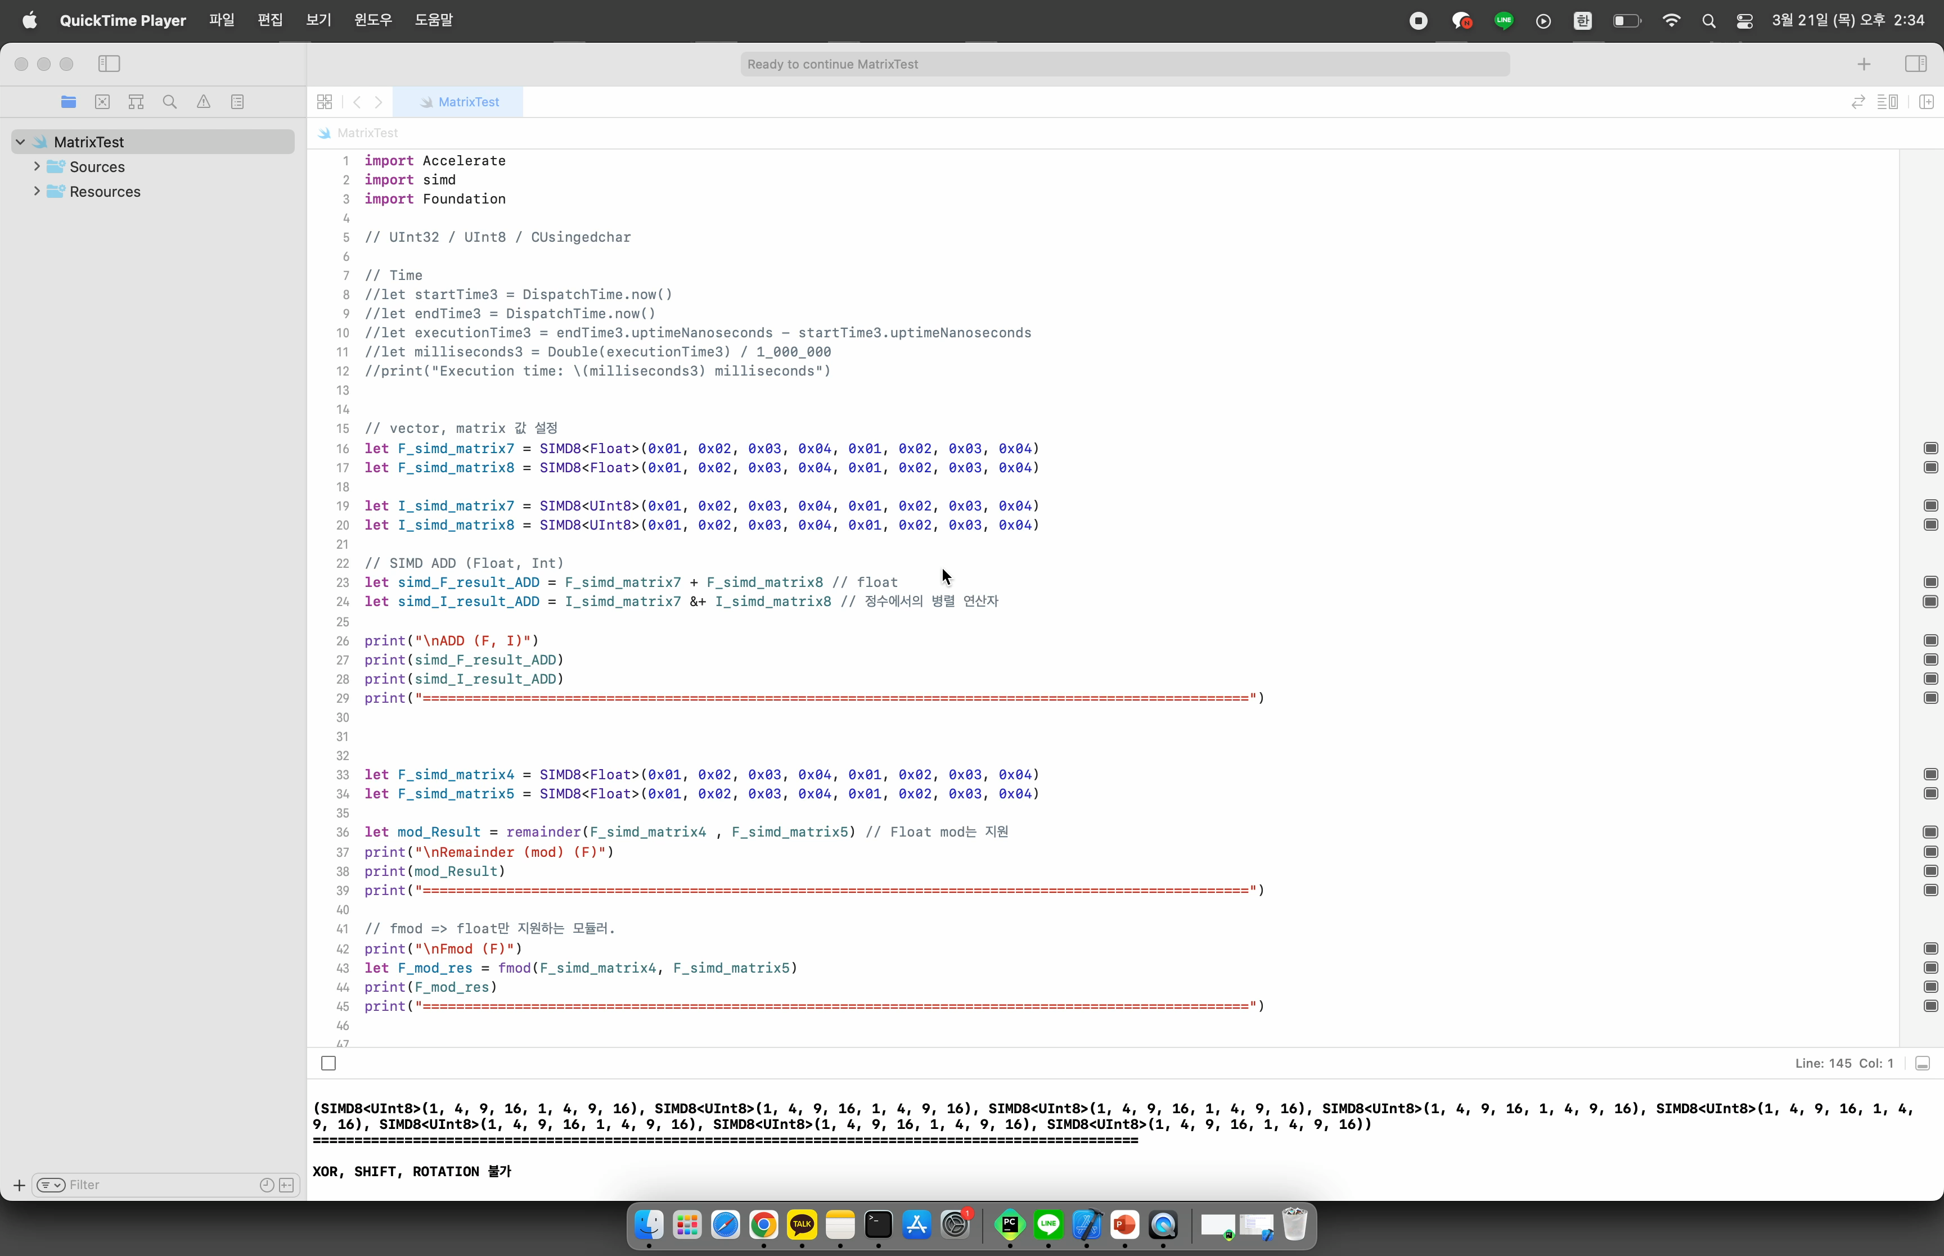
전체 영상

Slide 33
각 NPU에서의 암호 알고리즘 가속 가능여부 분석 - ATOM
ATOM
4월 중순에 옴

Slide 34
각 NPU에서의 암호 알고리즘 가속 가능여부 분석 – WarBoy
WarBoy
4월 중순에 옴

Slide 35
NPU에서의 암호 연산 가속화에 필요한 것은?
ANE이나 ATOM, WarBoy (아직모름) 에서는 불가능하지만 아래와 같은 요구 사항이 충족된다면 가능할 수 있음
INT 자료형 및 그에 대한 병렬 연산을 위한 함수
Low level에서의 프로그래밍 (특정 딥러닝 모델에 대한 추론만 가능한 것이 아닌 NPU 프로그래밍)
NPU가 비트 단위 논리 연산을 지원해야 함 (XOR, OR, Shift, Rotation)
충분한 on-chip memory (여러 번의 해시 연산을 병렬 처리하려면 최소 수십 MB이상)
Notes:
ANE는 정수 없어 (물론 ANE에 없는 거고 AMX에는 있음)
Tensorcore는 정수 자료형 지원해 >> 곱셈으로 시프트 대신하고 뭐 이렇게 해야하나.. 너무 비효율적이지 않나? 이러면 안 될 거 같은데
내생각엔 블록 암호 말고 격자로 가면.. 다항식 링 상에서의 산술 연산.. 이니까… 그럼 격자엔 비트 논리 연산 없음?

Slide 36
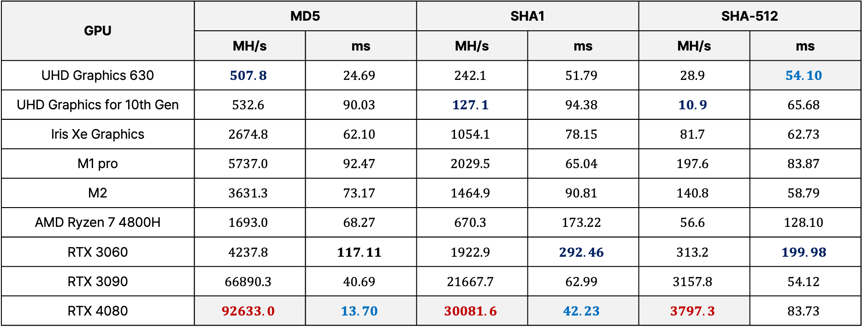
HashCat Benchmarking - MD5, SHA1, SHA-512
GPU | MD5 |  | SHA1 |  | SHA-512
 | MH/s | ms | MH/s | ms | MH/s | ms
UHD Graphics 630 | $$507.8$$ | $$24.69$$ | $$242.1$$ | $$51.79$$ | $$28.9$$ | $$54.10$$
UHD Graphics for 10th Gen | $$532.6$$ | $$90.03$$ | $$127.1$$ | $$94.38$$ | $$10.9$$ | $$65.68$$
Iris Xe Graphics | $$2674.8$$ | $$62.10$$ | $$1054.1$$ | $$78.15$$ | $$81.7$$ | $$62.73$$
M1 pro | $$5737.0$$ | $$92.47$$ | $$2029.5$$ | $$65.04$$ | $$197.6$$ | $$83.87$$
M2 | $$3631.3$$ | $$73.17$$ | $$1464.9$$ | $$90.81$$ | $$140.8$$ | $$58.79$$
AMD Ryzen 7 4800H | $$1693.0$$ | $$68.27$$ | $$670.3$$ | $$173.22$$ | $$56.6$$ | $$128.10$$
RTX 3060 | $$4237.8$$ | $$117.11$$ | $$1922.9$$ | $$292.46$$ | $$313.2$$ | $$199.98$$
RTX 3090 | $$66890.3$$ | $$40.69$$ | $$21667.7$$ | $$62.99$$ | $$3157.8$$ | $$54.12$$
RTX 4080 | $$92633.0$$ | $$13.70$$ | $$30081.6$$ | $$42.23$$ | $$3797.3$$ | $$83.73$$
*MH/s: Mega Hash per sec

Slide 37
HashCat Benchmarking - MD5, SHA1, SHA-512
MH/s (해시 처리량)
각 프로세서에 따라 전반적으로 비슷한 추세
공통적으로 RTX4080이 처리량이 가장 높음
ms (실행 시간)
각 프로세서에 따라 전반적으로 비슷한 추세
MD5, SHA1은 RTX4080이 연산 시간이 가장 적음
SHA-512는 UHD Graphics 630이 가장 빠름

Slide 38
감사합니다.

